Slide 1
Componente ListView
Uma lista de itens roláveis ​​pode ser exibida no Android usando ListView.
O componente ajuda a exibir os dados na forma de uma lista de rolagem.
Os usuários podem então selecionar qualquer item da lista clicando nele.
ListView é uma lista de rolagem por padrão, então não é preciso usar scroll View ou qualquer outra coisa com ListView.
ListView é amplamente usado em aplicativos Android.
Um exemplo muito comum de ListView é sua lista de contatos do telefone, onde você tem uma lista de seus contatos exibida em um ListView e ao clicar, as informações do usuário são exibidas.

Slide 2
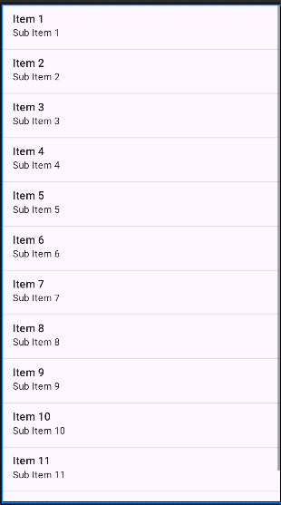
Componente ListView
<?xml version="1.0" encoding="utf-8"?> <LinearLayout xmlns:android="http://schemas.android.com/apk/res/android" xmlns:app="http://schemas.android.com/apk/res-auto" xmlns:tools="http://schemas.android.com/tools" android:id="@+id/main" android:layout_width="match_parent" android:layout_height="match_parent" tools:context=".MainActivity"> <ListView xmlns:android="http://schemas.android.com/apk/res/android" xmlns:tools="http://schemas.android.com/tools" android:id="@+id/simpleListView" android:layout_width="match_parent" android:layout_height="wrap_content" tools:context="abhiandroid.com.listexample.MainActivity"> </ListView> </LinearLayout>

Slide 3
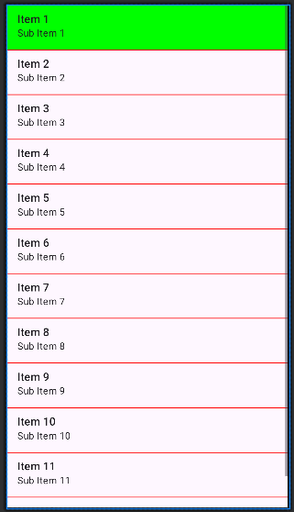
Atributos do ListView
id: id é usado para identificar exclusivamente um ListView.
divider: Este é uma forma (drawable) ou cor para desenhar entre diferentes itens de lista
dividerHeight: Especifica a altura do divisor entre itens de lista. Isto pode ser em dp(pixel de densidade), sp(pixel independente de escala) ou px(pixel).
listSelector: a propriedade listSelector é usada para definir o seletor do listView. Geralmente é laranja ou azul celeste, mas você também pode definir sua cor personalizada ou uma imagem como um seletor de lista de acordo com seu design.

Slide 4
Adaptadores usados no ListView
Um adaptador é uma ponte entre o componente de Interface de Usuário (IU) e a fonte de dados que nos ajuda a preencher dados no componente de IU.
Ele recupera os dados e os envia para a visualização do adaptador, então a view pode pegar os dados da visualização do adaptador e mostrar os dados em diferentes visualizações, como listview, gridview, etc.
ListView é uma subclasse de AdapterView e pode ser preenchida por meio de vinculação a um Adapter, que recupera os dados de uma fonte externa e cria uma View que representa cada entrada de dados.
No Android, os adaptadores comumente usados ​​são:
Array Adapter
Base Adapter

Slide 5
Array Adapter
Sempre que você tiver uma lista de itens únicos que é apoiada por uma matriz, você pode usar ArrayAdapter.
Por exemplo, lista de contatos telefônicos, países ou nomes.
Nota importante: Por padrão, ArrayAdapter espera um Layout com um único TextView. Se você quiser usar visualizações mais complexas, significa mais personalização em itens de lista, evite ArrayAdapter e use adaptadores personalizados.

Slide 6
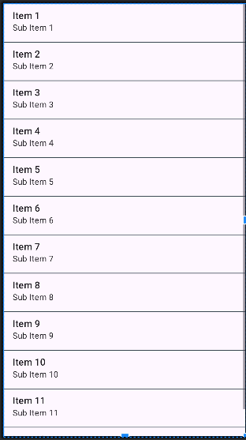
Array Adapter Exemplo
Etapa 1: Crie um novo projeto “Listexample” e atividade Main Activity. Aqui criaremos uma ListView em LinearLayout. Abaixo está o código de activity_main.xml ou content_main.xml:
<?xml version="1.0" encoding="utf-8"?> <LinearLayout xmlns:android="http://schemas.android.com/apk/res/android" android:layout_width="match_parent" android:layout_height="match_parent" android:orientation="vertical"> <ListView android:id="@+id/simpleListView" android:layout_width="fill_parent" android:layout_height="wrap_content" android:divider=“#37474F" android:dividerHeight="1dp" /> </LinearLayout>

Slide 7
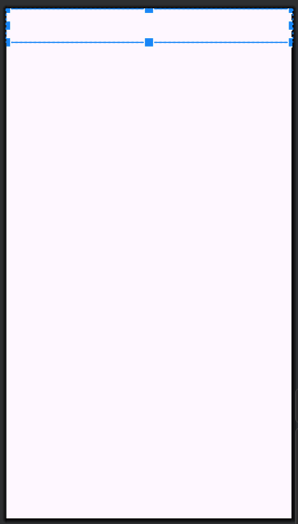
Array Adapter Exemplo
Etapa 2: Crie uma nova atividade chamada “Listview” e abaixo está o código activity_listview.xml
<?xml version="1.0" encoding="utf-8"?> <LinearLayout xmlns:android="http://schemas.android.com/apk/res/android" android:layout_width="match_parent" android:layout_height="match_parent" android:orientation="vertical"> <TextView android:id="@+id/textView" android:layout_width="fill_parent" android:layout_height="wrap_content" android:layout_gravity="center" android:padding="15dp" android:textColor="@color/black" /> </LinearLayout>

Slide 8
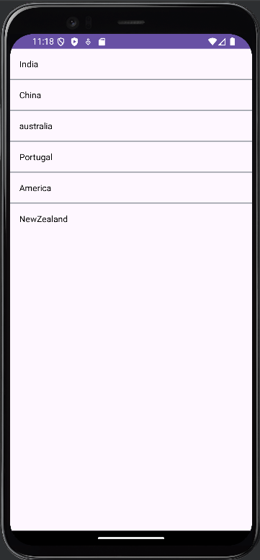
Array Adapter Exemplo
Etapa 3: Agora, nesta etapa final, usaremos o ArrayAdapter para exibir os nomes dos países na IU. Abaixo está o código de MainActivity.java
package rj.senac.br.listview; import android.os.Bundle; import android.app.Activity; import android.view.Menu; import android.widget.ArrayAdapter;import android.widget.ListView; public class MainActivity extends Activity { // Array of strings... ListView simpleList; String countryList[] = {"India", "China", "australia", "Portugal", "America", "NewZealand"}; @Override protected void onCreate(Bundle savedInstanceState) { super.onCreate(savedInstanceState); setContentView(R.layout.activity_main); simpleList = (ListView)findViewById(R.id.simpleListView);
ArrayAdapter<String> arrayAdapter = new ArrayAdapter<String>(this, R.layout.activity_listview, R.id.textView, countryList); simpleList.setAdapter(arrayAdapter); } }
Cria um adapter ligando o array ao textview
Liga o adaptador a listView

Slide 9
Base Adapter
BaseAdapter é uma classe base comum de uma implementação geral de um Adapter que pode ser usada em ListView.
Sempre que você precisar de uma lista personalizada, crie seu próprio adaptador e estenda o adaptador base nele.
O Base Adapter pode ser estendido para criar um Adapter personalizado para exibir um item de lista personalizado.
ArrayAdapter também é uma implementação do BaseAdapter.

Slide 10
Base Adapter Exemplo
Etapa 1: Crie um novo projeto Listebasexample e atividade Main Activity. Aqui criaremos novamente uma ListView em LinearLayout. Abaixo está o código de activity_main.xml ou content_main.xml:
<?xml version="1.0" encoding="utf-8"?> <LinearLayout xmlns:android="http://schemas.android.com/apk/res/android" android:layout_width="match_parent" android:layout_height="match_parent" android:orientation="vertical"> <ListView android:id="@+id/simpleListView" android:layout_width="fill_parent" android:layout_height="wrap_content" android:divider=“#37474F" android:dividerHeight="1dp" /> </LinearLayout>

Slide 11
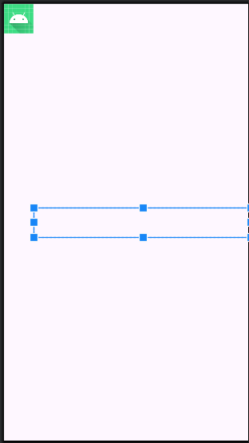
Base Adapter Exemplo
Etapa 2: Crie uma nova atividade chamada “Listview” e abaixo está o código de activity_listview.xml
<?xml version="1.0" encoding="utf-8"?> <LinearLayout xmlns:android="http://schemas.android.com/apk/res/android" android:layout_width="match_parent" android:layout_height="match_parent" android:orientation="horizontal"> <ImageView android:id="@+id/icon" android:layout_width="50dp" android:layout_height="50dp" android:src="@mipmap/ic_launcher" /> <TextView android:id="@+id/textView" android:layout_width="fill_parent" android:layout_height="wrap_content" android:layout_gravity="center" android:padding="15dp" android:textColor="@color/black" /> </LinearLayout>

Slide 12
Base Adapter Exemplo
Etapa 3: Na terceira etapa, usaremos o adaptador personalizado para exibir os nomes dos países na IU codificando MainActivity.java. Abaixo está o código de MainActivity.java
Importante: certifique-se de que as imagens de bandeiras sejam armazenadas na pasta drawable presente dentro da pasta res com a nomenclatura correta.
package rj.senac.br.listview2; import android.app.Activity; import android.os.Bundle; import android.widget.ListView; public class MainActivity extends Activity { ListView simpleList; String countryList[] = {"India", "China", "australia", "Portugle", "America", "NewZealand"}; int flags[] = {R.drawable.india, R.drawable.china, R.drawable.australia, R.drawable.portugal, R.drawable.america, R.drawable.newzeland}; @Override protected void onCreate(Bundle savedInstanceState) { super.onCreate(savedInstanceState); setContentView(R.layout.activity_main); simpleList = (ListView) findViewById(R.id.simpleListView); CustomAdapter customAdapter = new CustomAdapter(getApplicationContext(), countryList, flags); simpleList.setAdapter(customAdapter); } }
Cria um adapter ligando o array ao textview
Liga o adaptador a listView

Slide 13
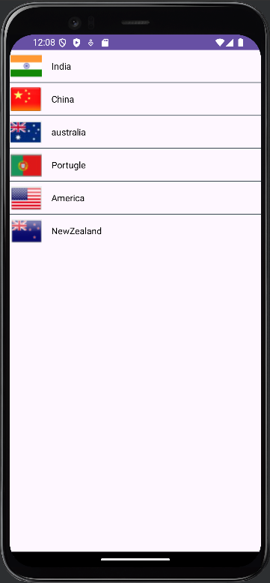
Base Adapter Exemplo
import android.content.Context; import android.media.Image; import android.view.LayoutInflater; import android.view.View; import android.view.ViewGroup; import android.widget.BaseAdapter; import android.widget.ImageView; import android.widget.TextView; import java.util.zip.Inflater; public class CustomAdapter extends BaseAdapter { Context context; String countryList[]; int flags[]; LayoutInflater inflter; public CustomAdapter(Context applicationContext, String[] countryList, int[] flags) { this.context = applicationContext; this.countryList = countryList; this.flags = flags; inflter = (LayoutInflater.from(applicationContext)); } @Override public int getCount() { return countryList.length; } @Override public Object getItem(int i) { return null; } @Override public long getItemId(int i) { return 0; } @Override public View getView(int i, View view, ViewGroup viewGroup) { view = inflter.inflate(R.layout.activity_listview, null); TextView country = (TextView) view.findViewById(R.id.textView); ImageView icon = (ImageView) view.findViewById(R.id.icon); country.setText(countryList[i]); icon.setImageResource(flags[i]); return view; } }
Etapa 4: agora crie a classe CustomAdapter que estenderá BaseAdapter.
Ao lado está o código de CustomAdapter.java
Construtor estabelece as listas dos campos que irão para a listview

